Slide 1

Алгебра і початки аналізу. 10 клас
(за підручником Мерзляк А. Г.)

Slide 2
Тема уроку: Побудова графіків функцій за допомогою геометричних перетворень
(2 уроки)

Slide 3

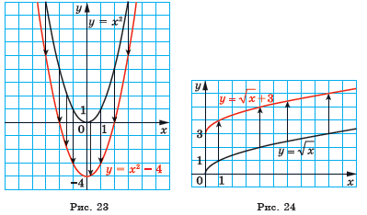
Узагальнююче повторення
У 9 класі ми навчилися за допомогою графіка функції y = f (x) будувати графіки функцій
y = f (x) + b,
y = f (x + a),
y = kf (x).
Нагадаємо правила, які дозволяють виконати такі побудови.
Графік функції y = f (x) + b можна отримати в результаті паралельного перенесення графіка функції y = f (x) на b одиниць угору, якщо b > 0, і на –b одиниць униз, якщо b < 0.
На рисунках 23, 24 показано, як працює це правило для побудови графіків функцій y = x² – 4 і

Slide 4
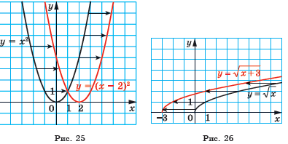
Узагальнююче повторення
Графік функції y = f (x + a) можна отримати в результаті паралельного перенесення графіка функції y = f (x) на a одиниць уліво, якщо a > 0, і на –a одиниць управо, якщо a < 0.
На рисунках 25, 26 показано, як працює це правило для побудови графіків функцій y = (x – 2)² і

Slide 5

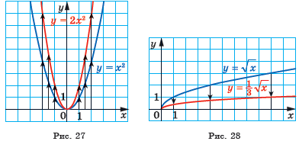
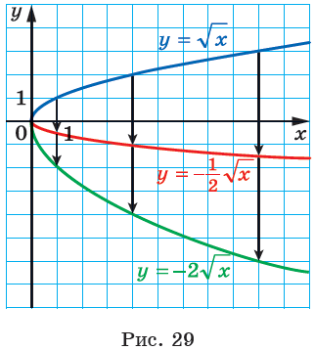
Узагальнююче повторення
Графік функції y = kf (x) можна отримати, замінивши кожну точку графіка функції y = f (x) на точку з тією самою абсцисою і ординатою, помноженою на k.
На рисунках 27, 28, 29 показано, як працює це правило для побудови графіків функцій:
Кажуть, що графік функції y = kf (x) отримано з графіка функції y = f (x) у результаті розтягу в k разів від осі абсцис, якщо k > 1, або в результаті стиску в 1/k разів до осі абсцис, якщо 0 < k < 1.

Slide 6

Перетворення графіків функції
Покажемо, як можна побудувати графік функції y = f (kx), якщо відомо графік функції y = f (x).
Розглянемо випадок, коли k > 0. Якщо точка (x₀; y₀) належить графіку функції y = f (x), то точка належить графіку функції y = f (kx).
Отже, кожній точці (x₀; y₀) графіка функції y = f (x) відповідає єдина точка графіка функції y = f (kx).
Аналогічно можна показати, що кожна точка (x₁; y₁) графіка функції y = f (kx) є відповідною єдиній точці (kx₁; y₁) графіка функції y = f (x).
Тому графік функції y = f (kx), де k > 0, можна отримати, замінивши кожну точку графіка функції y = f (x) на точку з тією самою ординатою і абсцисою, поділеною на k.

Slide 7

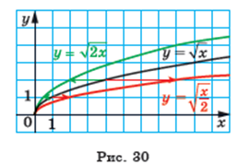
Приклад
На рисунку 30 показано, як працює це правило для побудови графіків функцій:
Говорять, що графік функції y = f (kx) отримано з графіка функції y = f (x) у результаті стиску в k разів до осі ординат, якщо k > 1, або в результаті розтягу в 1/k разів від осі ординат, якщо 0 < k < 1.

Slide 8
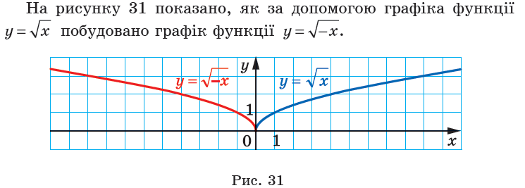
Перетворення графіків
Покажемо, як побудувати графік функції y = f (–x), якщо відомо графік функції y = f (x). Зазначимо, що коли точка (x₀; y₀) належить графіку функції y = f (x), то точка (–x₀; y₀) належить графіку функції y = f (–x). Дійсно, f (–(–x₀)) = f (x₀) = y₀. Тоді всі точки графіка функції y = f (–x) можна отримати, замінивши кожну точку графіка функції y = f (x) на точку, симетричну їй відносно осі ординат, тобто відобразивши графік функції y = f (x) симетрично відносно осі ординат.

Slide 9
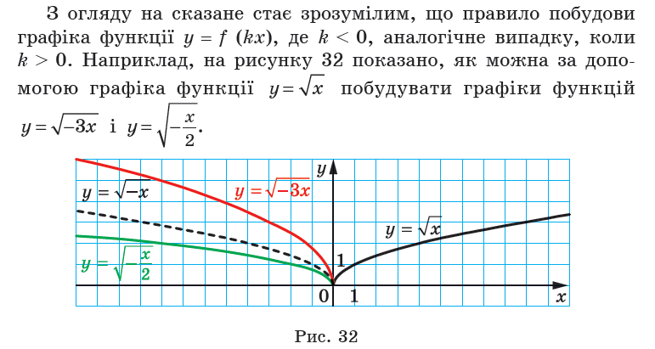
Перетворення графіків

Slide 10
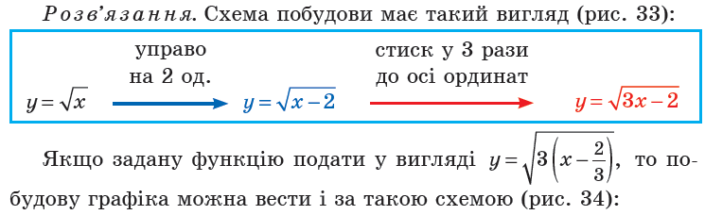
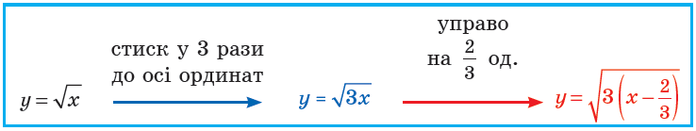
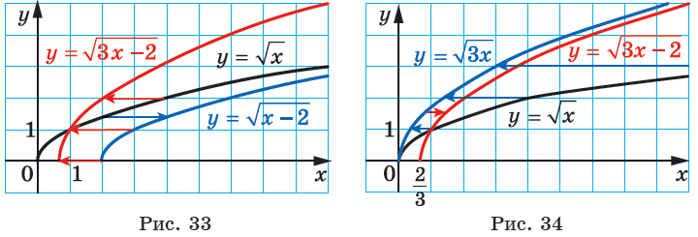
Приклад 1

Slide 11
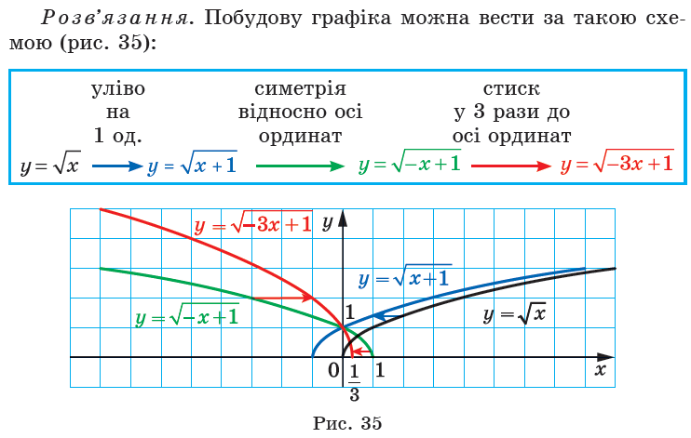
Приклад 2

Slide 12
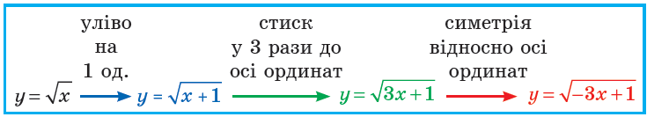
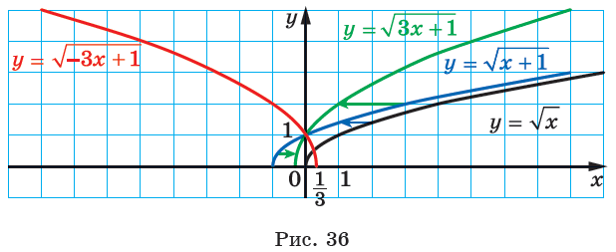
ІІ спосіб розв'язання

Slide 13
Первинне закріплення вивченого матеріалу
Як можна отримати графік функції y = f (x) + b, використовуючи графік функції y = f (x)?
Як можна отримати графік функції y = f (x + a), використовуючи графік функції y = f (x)?
Як можна отримати графік функції y = kf (x), використовуючи графік функції y = f (x)?
Як можна отримати графік функції y = f (kx), де k ≠ 0, використовуючи графік функції y = f (x)?

Slide 14
Тренувальні вправи
144.° Графік якої функції отримаємо, якщо графік функції y = x² паралельно перенесемо:
на 5 одиниць угору;
на 8 одиниць управо;
на 10 одиниць униз;
на 6 одиниць уліво;
на 3 одиниці вправо і на 2 одиниці вниз;
на 1 одиницю вліво і на 1 одиницю вгору?

Slide 15
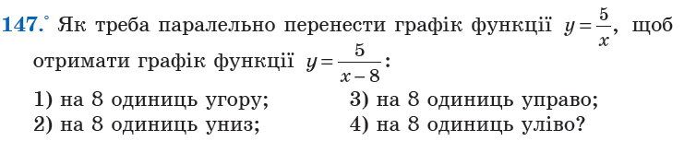
Тренувальні вправи

Slide 16
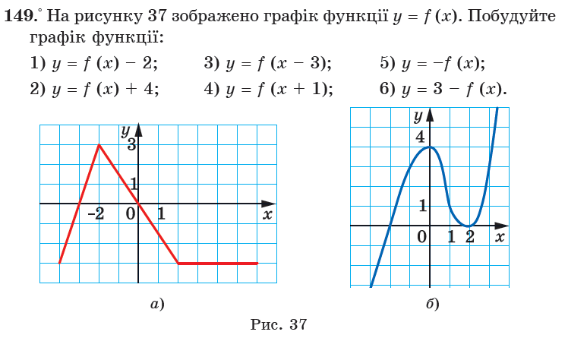
Тренувальні вправи

Slide 17
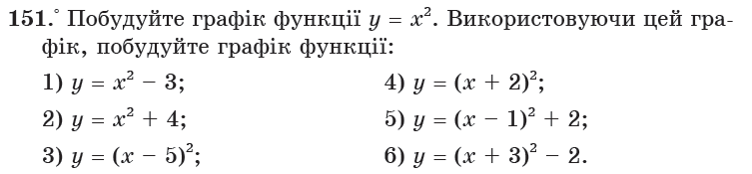
Тренувальні вправи

Slide 18
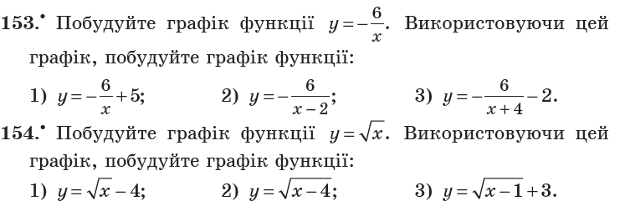
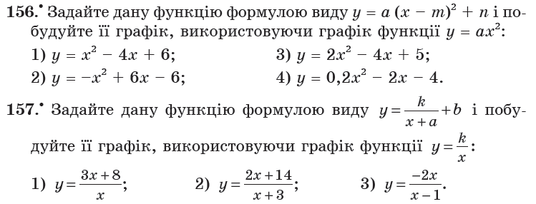
Робота в парах (з коментуванням)

Slide 19
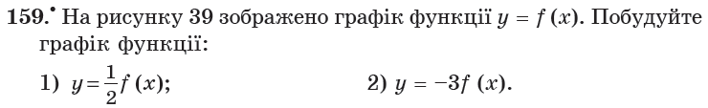
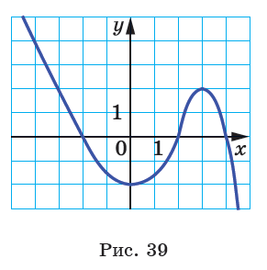
Самостійне виконання вправи

Slide 20

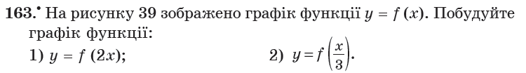

Складання алгоритму побудови графіка функції

Slide 21


Закріплення вивченого матеріалу. Робота учнів біля дошки

Slide 22
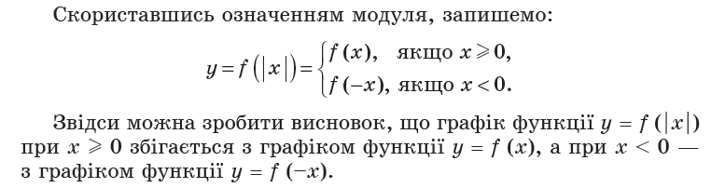
Як побудувати графіки функцій y = f (|x|) і y =|f(x)|, якщо відомо графік функції y = f (x) ?
Тоді побудову графіка функції y = f (|x|) можна проводити за такою схемою:
побудувати ту частину графіка функції y = f (x), усі точки якої мають невід’ємні абсциси;
побудувати ту частину графіка функції y = f (–x), усі точки якої мають від’ємні абсциси.
Об’єднання цих двох частин і складатиме графік функції y = f (|x|). Фактично це означає, що слід побудувати графік функції y = f (x) для x ≥ 0, а потім відобразити його симетрично відносно осі ординат.

Slide 23
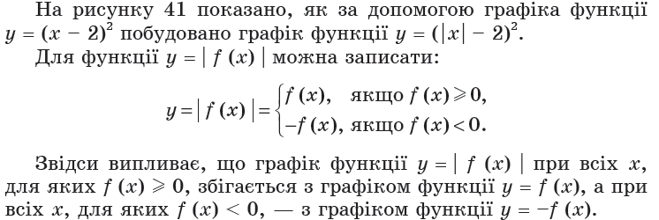
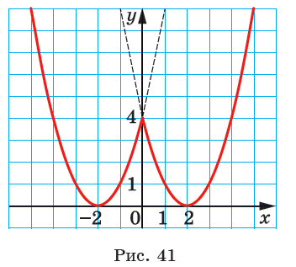

Slide 24
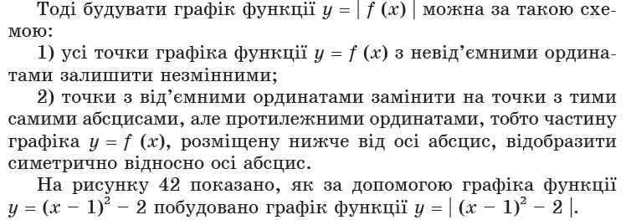
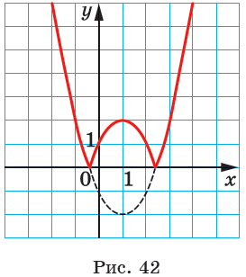

Slide 25

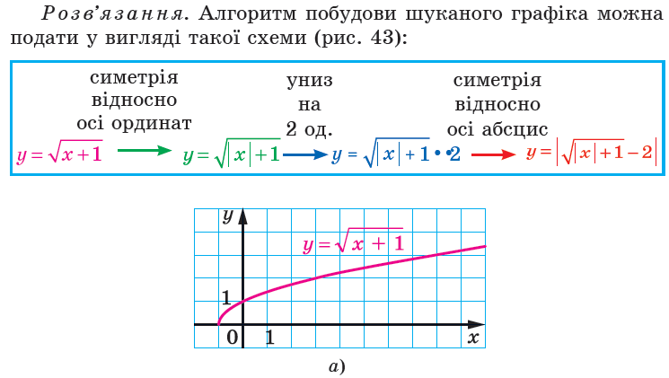

Slide 26
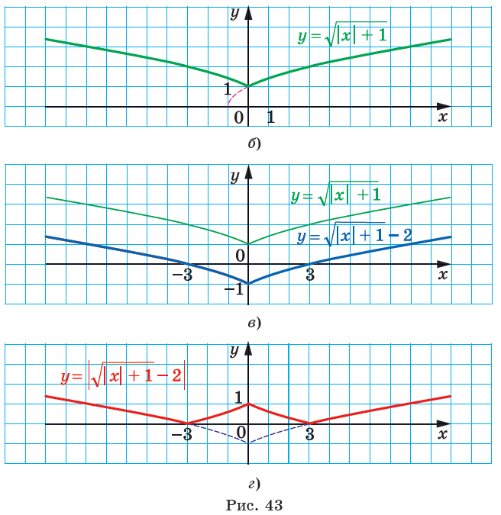

Slide 27

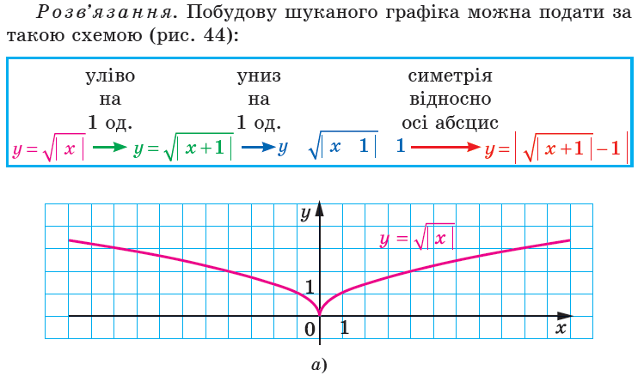

Slide 28
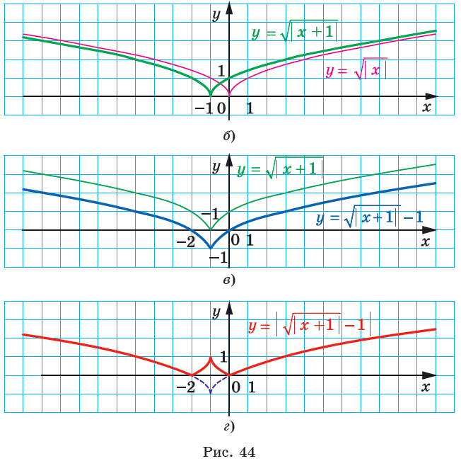

Slide 29
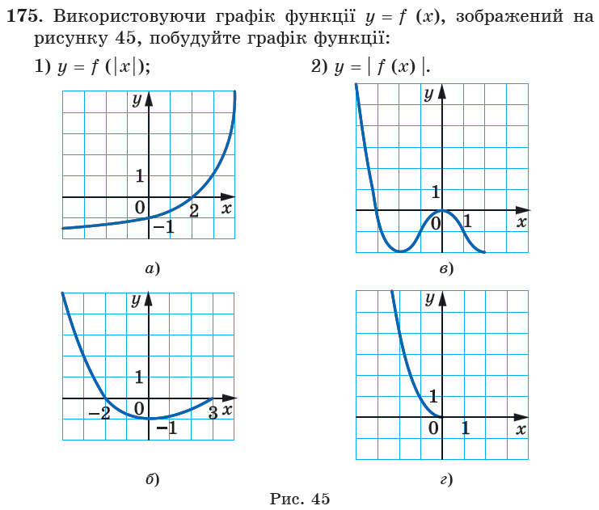
Вправи

Slide 30
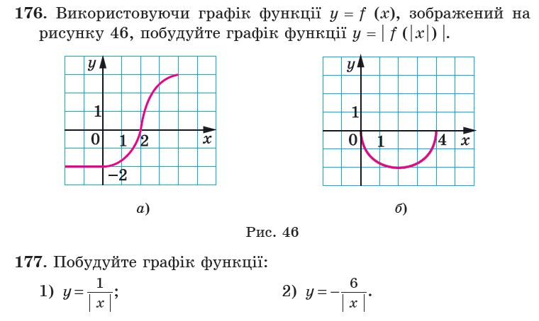
Тренувальні вправи

Slide 31
Домашнє завдання (розподілити самостійно на 2 уроки)
Читати § 5
Вчити алгоритми перетворення графіків функції
Готувати відповіді на контрольні запитання 1-4 ст. 46
Виконати вправи №№ 145, 146, 148, 150, 152, 155, 158, 160
Опрацювати приклади з поглибленого рівня рубрики “Коли зроблено уроки” (диференційовано)

